Slide 1






TẬP THỂ LỚP 2A
MÔN TOÁN
BÀI:
BẢNG NHÂN 5
NGƯỜI DẠY: DƯƠNG QUỲNH TRANG
LỚP: 2A

Slide 2




Kiểm tra bài cũ
Đọc thuộc lòng bảng nhân 4?

Slide 3


Thứ sáu, ngày 10 tháng 11 năm 2016
Toán:
Bảng nhân 5

Slide 4

Bảng nhân 5
5 được lấy 1 lần
5 x 1 = 5
5 x 2 = 10
5 x 3 = 15
5 x 4 = 20
5 x 5 = 25
5 x 6 = 30
5 x 7 = 35
5 x 8 = 40
5 x 9 = 45
5 x 10 = 50
Ta viết : 5 x 1
= 5
5 được lấy 2 lần
Ta có: 5 x 2 = 5 + 5 = 10
Vậy: 5 x 2 = 10
5 được lấy 3 lần
Ta có: 5 x 3 = 5 + 5 + 5 = 15
Vậy: 5 x 3 = 15

Slide 5
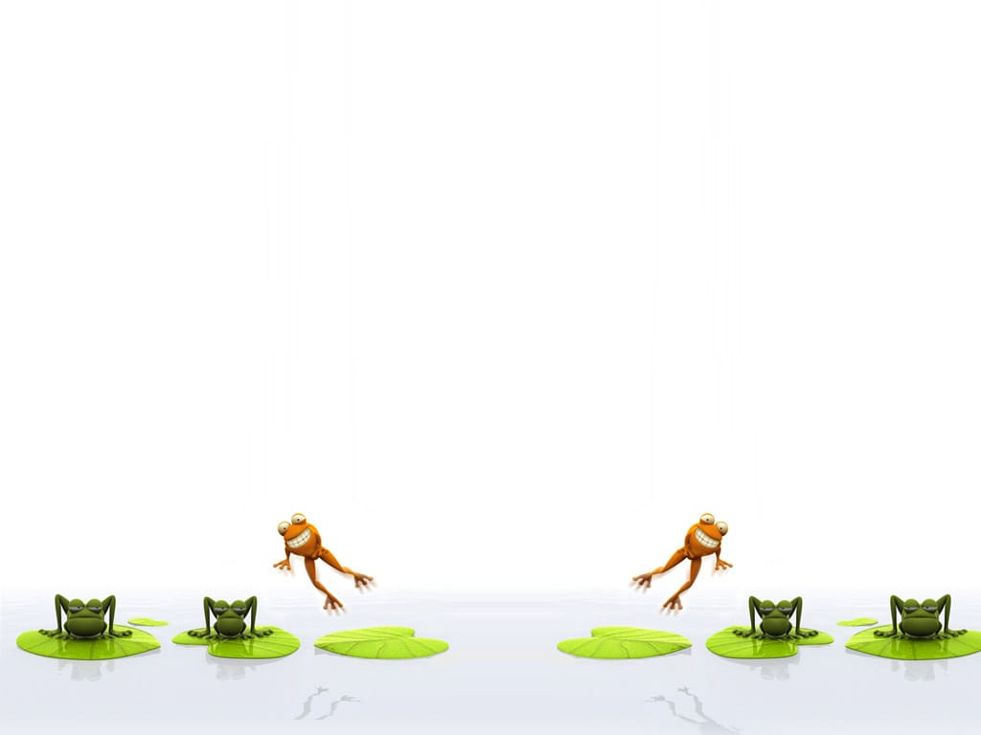

Thi đua học thuộc bảng nhân 5!!!
Bảng nhân 5
5 x 1 = 5
5 x 2 = 10
5 x 3 = 15
5 x 4 = 20
5 x 5 = 25
5 x 6 = 30
5 x 7 = 35
5 x 8 = 40
5 x 9 = 45
5 x 10 = 50

Slide 6


Bảng nhân 5
Bài tập
Bài 1
Tính nhẩm:
5 x 3 =
5 x 5 =
5 x 7 =
15
25
35
5 x 2 =
5 x 4=
5 x 6 =
5 x10 =
5 x 9 =
5 x 8 =
5 x 1 =
50
45
40
5
10
20
30

Slide 7


Bảng nhân 5
Mỗi tuần lễ mẹ đi làm 5 ngày. Hỏi 4 tuần lễ mẹ đi làm bao nhiêu ngày?
Bài 2
Bài giải:
Số ngày mẹ đi làm 4 tuần lễ là:
5 x 4 = 20 (ngày)
Đáp số: 20 ngày

Slide 8

Bảng nhân 5
Bài 3
Đếm thêm 5 rồi viết số thích hợp vào ô trống:
5
10
15
20
25
30
35
40
45
50
Dãy số này tích của bảng nhân 5
Em có nhận xét gì về dãy số này?

Slide 9

Trò chơi
Đố dây chuyền
Luật chơi:
Lớp chia thành 4 đội. Giáo viên gọi bất kì một bạn ở đội 1 trả lời 1 phép tính trong bảng nhân 5. Nếu bạn đó trả lời đúng thì có quyền gọi một bạn ở đội thứ 2 trả lời 1 phép tính khác, còn nếu trả lời sai thì phải đứng tại chỗ và nhường cơ hội cho đội 2. Cứ như vậy, đến đội 3, 4 sau đó quay trở về đội 1. Mỗi đội có 3 lượt chơi. Đội nào nhiều thành viên đứng lên nhất thì sẽ thua cuộc.

Slide 10


Dặn dò:
Về nhà học thuộc lòng bảng nhân 5.
Làm các bài tập trong vở bài tập.
Xem trước bài mới Luyện tập trang 102.

Slide 11



CHÀO TẠM BIỆT CÁC EM!!!

